Slide 1


毕业论文答辩
基于不平衡数据的信用卡欺诈检测研究
Research on Bank Credit Card Default Prediction on a Imbalanced Data
专业：统计
指导人：孙蕾
学号：10174602225
答辩人：夏嘉琦

Slide 2
目录
01
研究的背景及意义
02
数据分析
Content
03
建模分析
04
结论与展望

Slide 3
01【研究的背景及意义】

Slide 4



研究的背景及意义
【研究背景】
监测信用卡欺诈问题中的不均衡数据集
传统的机器学习模型：偏向多数类数据以确保模型的有效性➡️错误分类
构建能够分辨极少数违约交易的模型

Slide 5

主要研究问题
本文采用了随机过采样、随机欠采样、SMOTE过采样以及ADASYN 自适应合成采样几种方法处理不平衡数据，然后使用逻辑回归和随机森林方法进行模型训练，对比了逻辑回归和随机森林算法在信用卡监测问题上的优劣，以提高模型的召回率，降低模型的误分率。

Slide 6
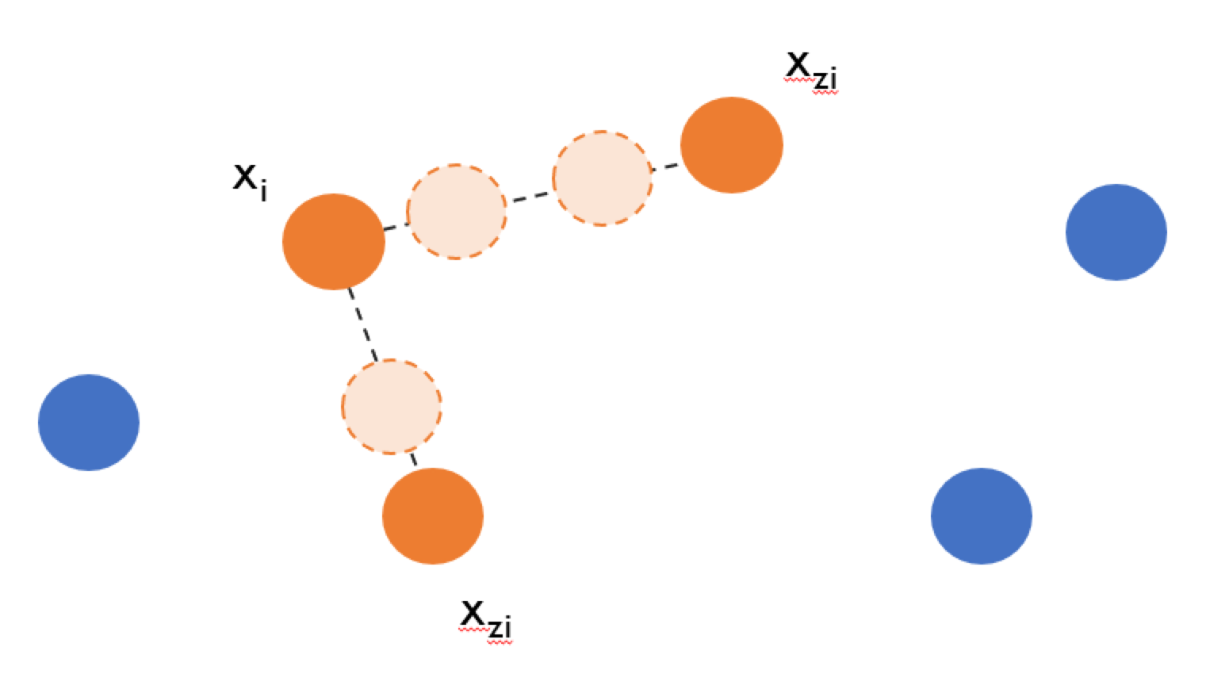
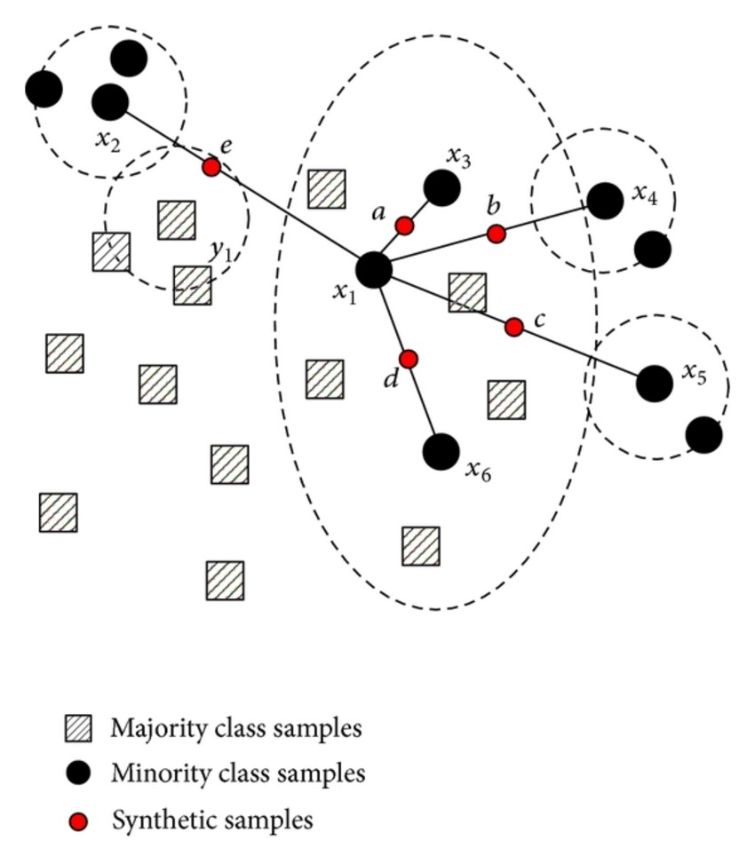
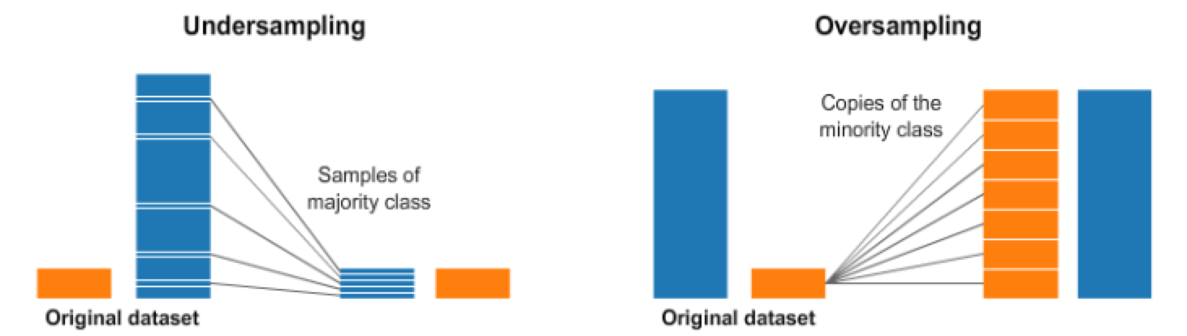
处理不平衡数据的主要方法
随机欠采样
随机过采样
SMOTE过采样
ADASYN自适应合成采样

Slide 7
主要研究内容
1. 数据预处理：探究各变量间相关性；数据归一化处理；特征选择
2. 数据平衡化处理：在划分好训练集和测试集后，对于不平衡样本采用随机过采样、随机欠采样、SMOTE过采样和自适应合成采样(ADASYN)方法进行数据平衡化处理。
3. 基于机器学习方法建立信用卡欺诈模型：逻辑回归和随机森林算法。汇总各个模型准确度 (accuracy)、召回率 (recall)、精确度 (precision)、混淆矩阵 (confusion matrix) 等 ，并绘制ROC曲线。
4. 模型结果分析：对比各个模型的F1分数和运行时间，确定最佳的信用卡欺诈监测模型。

Slide 8
论文结构
汇总模型的准确度，召回率，精确度，并绘制ROC曲线
数据预处理
测试集
Kaggle信用卡数据集
数据平衡化处理
逻辑回归
基于F₁分数和运行时间进行性能评价
训练集
随机森林
信用卡欺诈模型

Slide 9
02【数据分析】

Slide 10
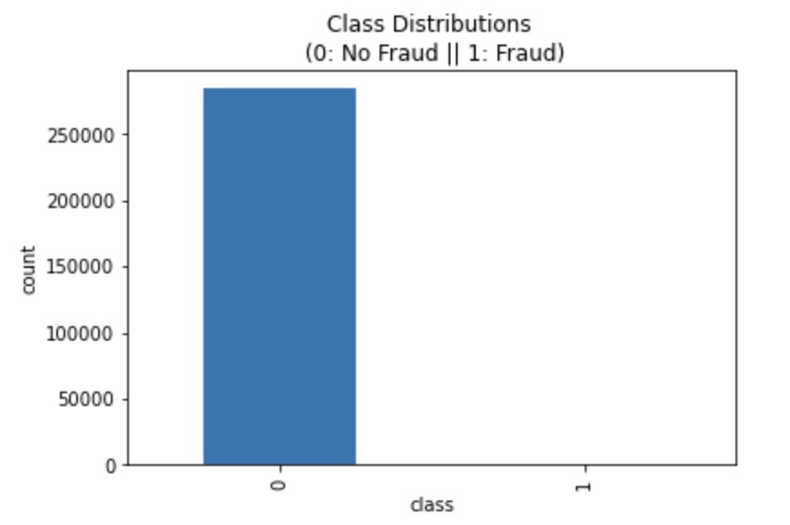
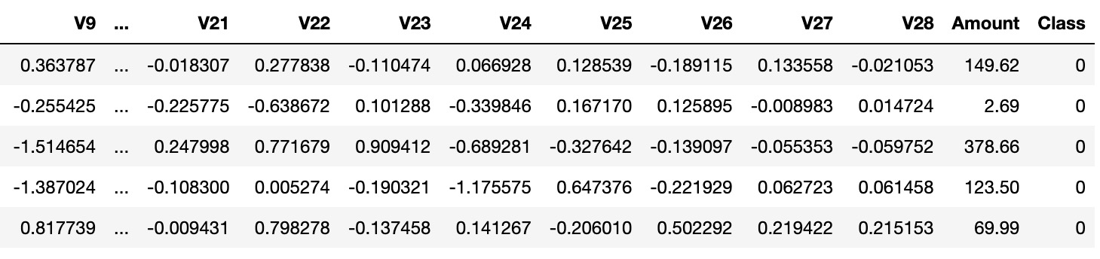
研究数据来源
Kaggle--信用卡数据集
284807条交易记录，欺诈交易492条
欺诈交易约占总交易数的0.173%

Slide 11
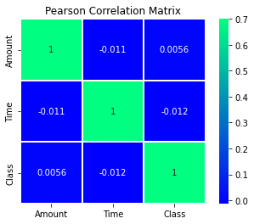
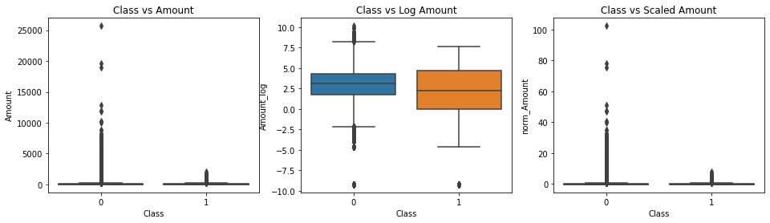
数据预处理
各变量间相关性
数据归一化处理

Slide 12
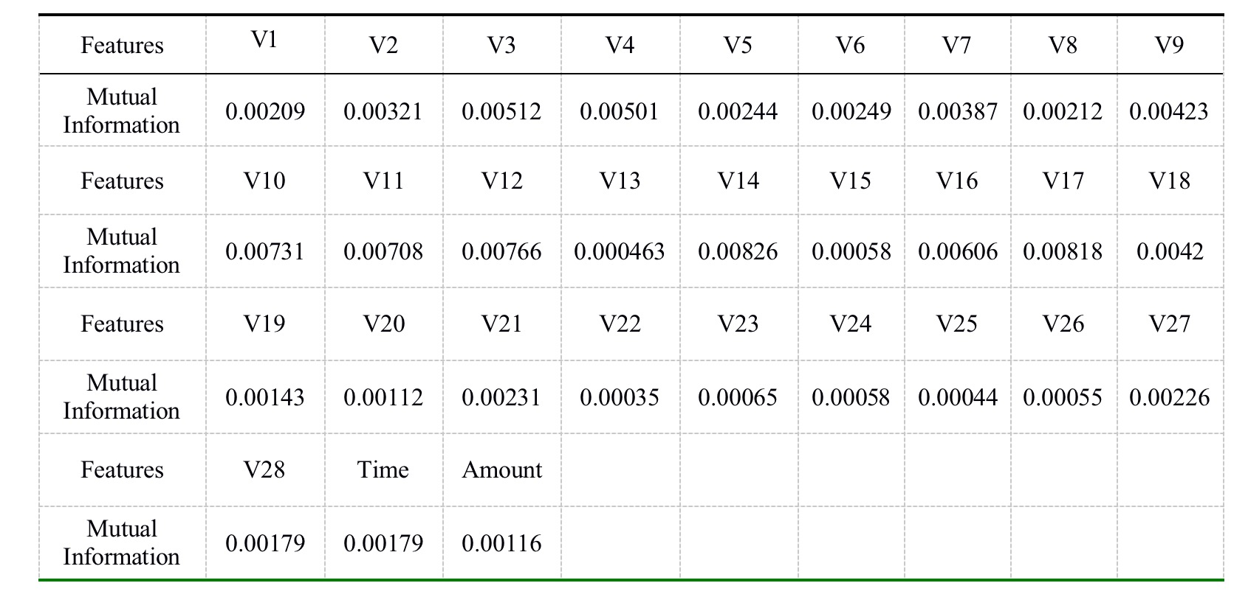
数据预处理
特征选择

Slide 13
03【建模分析】

Slide 14
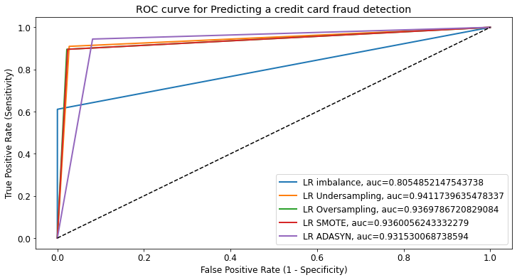
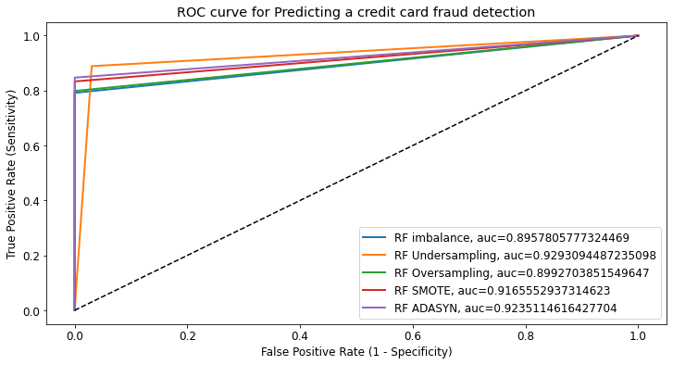

Slide 15
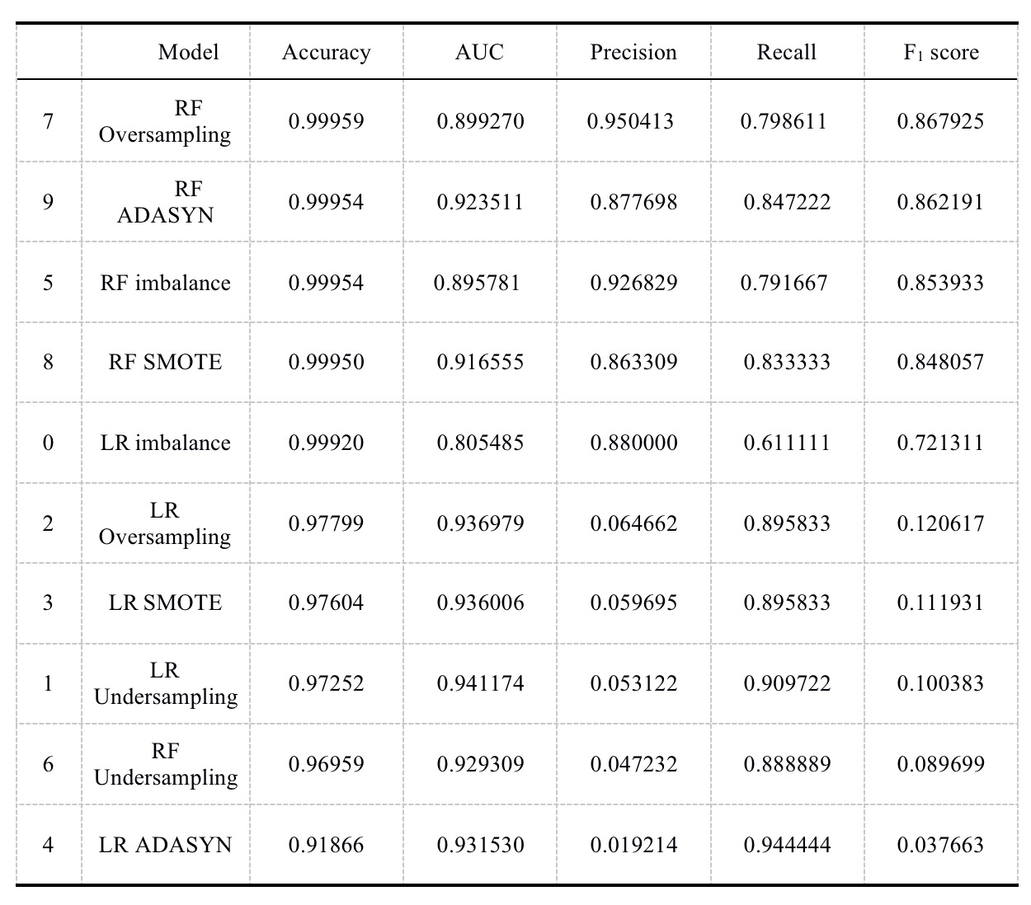
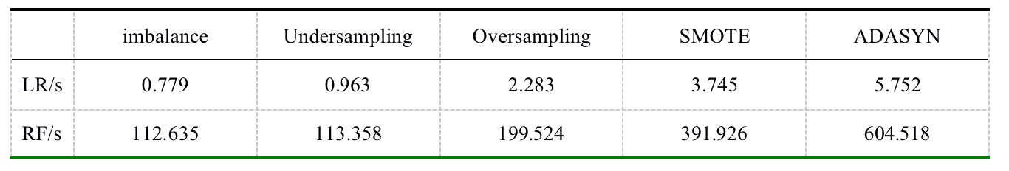

Slide 16
04【结论与展望】

Slide 17

本文的结论
随机森林+随机过采样在信用卡欺诈检测问题上表现出很好的效果，在召回率较高的同时，达到了最高的精确度。
从实际使用的角度来看，随机森林+随机过采样算法运行耗时相比于随机森林+SMOTE和随机森林+ADASYN减少很多，计算效率高
一直以来，逻辑回归作为许多数据挖掘应用程序中的标准技术有着广泛使用，但在检测信用卡欺诈问题中没有表现出最佳性能

Slide 18

本文存在的不足
除了时间Time和交易金额Amount两个特征，其余特征均经过PCA处理，数据的可解释性较差
没有刻意优化技术参数，调整参数后的模型效果可能会优于现有模型
由于时间精力有限，本文没有使用当下流行的支持向量机SVM和神经网络模型

Slide 19


本文的创新点
本文对处理不平衡数据的方法进行了深度挖掘，结合随机过采样、随机欠采样、SMOTE过采样、自适应合成采样ADASYN四种处理不平衡数据的方法，研究随机森林和逻辑回归算法对处理信用卡欺诈问题的优劣。

Slide 20
参考文献
［1］王雅琼. 信用卡诈骗罪研究[D]. 上海: 华东政法大学, 2013.
［2］蒋亚平, 杨丰君. 浅谈数据挖掘在银行信用卡管理中的应用[J]. 时代报告(学术版) , 2012(12): 42.
［3］R. J. Bolton and D. J. Hand, Unsupervised profiling methods for fraud detection Conference on Credit Scoring and Credit Control, 2001.
［4］Ghosh, Sushmito, and Douglas L. Reilly. "Credit card fraud detection with a neural-network." System Sciences, 1994. Proceedings of the Twenty-Seventh Hawaii International Conference on. Vol. 3. IEEE, 1994.
［5］Srivastava, Abhinav, et al. "Credit card fraud detection using hidden Markov model." IEEE Transactions on dependable and secure computing 5.1 (2008): 37-48.
［6］Sahin, Y., and Ekrem Duman. "Detecting credit card fraud by decision trees and support vector machines." World Congress on Engineering 2012. July 4-6, 2012. London, UK.. Vol. 2188. International Association of Engineers, 2010.
［7］Mishra, Ankit, and Chaitanya Ghorpade. "Credit card fraud detection on the skewed data using various classification and ensemble techniques." 2018 IEEE International Students' Conference on Electrical, Electronics and Computer Science (SCEECS). IEEE, 2018: 1-5.
［8］Xuan, Shiyang, et al. "Random forest for credit card fraud detection." 2018 IEEE 15th international conference on networking, sensing and control (ICNSC). IEEE, 2018.
［9］吴婷. 数据挖掘在信用卡欺诈识别上的应用研究[D]. 南京: 东南大学, 2006.
［10］杨玺. 基于支持向量机的信用卡欺诈检测研究[D]. 硕士学位论文]. 成都: 四川师范大学, 2008.
［11］刘艳红. SVDD 算法研究及在信用卡欺诈检测中的应用[D]. 硕士学位论文]. 镇江: 江苏大学, 2010.
［12］陈冠宇. 基于kNN-Smote-LSTM 的信用卡欺诈风险检测网络模型[D]. 浙江工商大学, 2018.
［13］琚春华, 陈冠宇, 鲍福光. 基于 kNN-Smote-LSTM 的消费金融风险检测模型[J]. 系统科学与数学, 2021, 41(2): 481.
［14］黄勇新. 基于深度森林的信用卡欺诈检测研究[D]. 暨南大学, 2020.
［15］Chawla N V, Bowyer K W, Hall L O, et al. SMOTE: synthetic minority over-sampling technique[J]. Journal of artificial intelligence research, 2002, 16: 321-357.
［16］Brandt J, Lanzén E. A Comparative Review of SMOTE and ADASYN in Imbalanced Data Classification[J]. 2021.
［17］He H, Bai Y, Garcia E A, et al. ADASYN: Adaptive synthetic sampling approach for imbalanced learning[C]//2008 IEEE international joint conference on neural networks (IEEE world congress on computational intelligence). IEEE, 2008: 1322-1328.
［18］Hosmer Jr D W, Lemeshow S, Sturdivant R X. Applied logistic regression[M]. John Wiley & Sons, 2013.
［19］王天健. 基于随机森林的信用卡欺诈检测研究[D]. 哈尔滨理工大学, 2020.
［20］Breiman L. Random forests[J]. Machine Learning, 2001, 45(1): 5-32.
［21］R. Sailusha, V. Gnaneswar, R. Ramesh and G. R. Rao, "Credit Card Fraud Detection Using Machine Learning," 2020 4th International Conference on Intelligent Computing and Control Systems (ICICCS), 2020, pp. 1264-1270
［22］谢声和. 信用卡欺诈检测的机器学习方法比较[D]. 华中师范大学, 2020.
参考文献

Slide 21
谢谢！
专业：统计
指导人：孙蕾
学号：10174602225
答辩人：夏嘉琦

